Slide 1
У меня ничего не получается
РОДИТЕЛЬСКИЙ ВСЕОБУЧ.
ИНТЕРНЕТ- ЛЕКТОРИЙ
Как уйти от отчаяния в период самоизоляции с детьми
Подготовил: воспитатель Чубрынина М.Д.

Slide 2
Расставляем приоритеты
Что важно сейчас?
Что будет важно потом?
Кто из членов вашей семьи занят более важным делом?
Какую помощь и от кого вы можете получить прямо сейчас?
От чего можно отказаться без ущерба для себя и семьи?

Slide 3
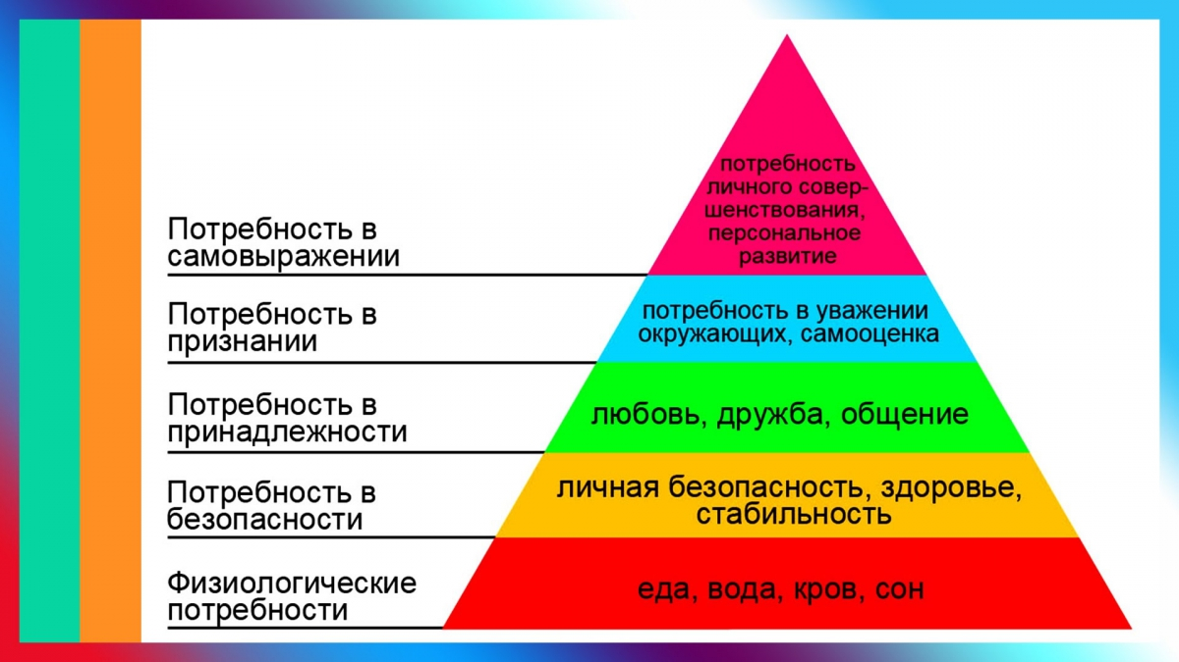
Что нужно прямо сейчас?

Slide 4
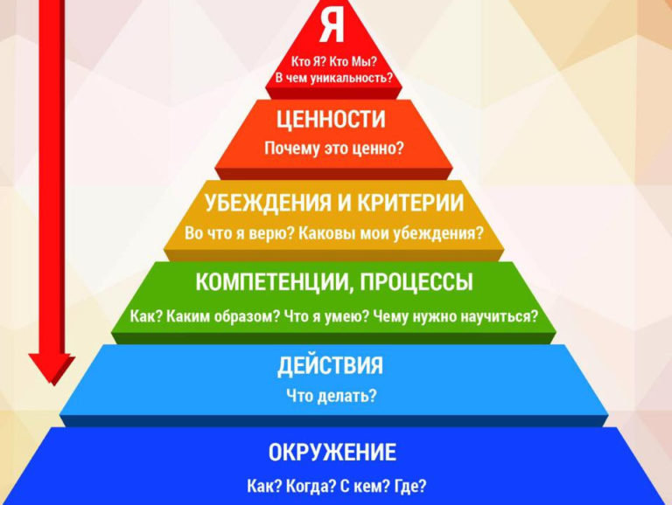
Посмотрим за горизонт…

Slide 5
Итак, что в приоритете?
Удовлетворение естественных потребностей всех членов семьи
Работа взрослых членов семьи
Чувство защищенности у детей
Сохранение близости и теплых отношений в семье
«Короткие» и «Длинные» цели

Slide 6
Вашему ребенку 1-3 года
Что ему нужно сейчас?
Еда, сон свежий воздух
Мамины хорошие эмоции
Много впечатлений от окружающего мира
Что важно для будущего?
Чувство опоры и надежности

Slide 7
Что можно сделать?
«Параллельная жизнь» - ребенок «помогает» вам в ваших занятиях
Больше подвижных игр
Зная своего ребенка, вы можете предугадывать события дня и вести его от события к событию
Запросить максимальную помощь! (папа, старшие дети, бабушки)
Объяснить ситуацию на работе и попробовать снизить нагрузку

Slide 8
Вашему ребенку 3-6 лет
Что ему нужно сейчас?
Через игру и помощь взрослых познакомиться с миром
Установить порядок отношений между людьми
Наработать сценарии поведения
Что ему нужно будет потом?
Самостоятельность ,смелость ,умение проявить инициативу

Slide 9
Что можно сделать?
Постепенно, шаг за шагом, отдавать ответственность:
Самообслуживание
Найти себе занятие
Взять на себя часть домашних дел
Превратить жизнь в большой квест:
помогать ставить цели, достигать их и получать награды

Slide 10
Ваш ребенок школьник на онлайн-обучении
Что нужно прямо сейчас:
Понимать, что происходит
Много двигаться
Общение друзьями - даже онлайн
Одобрение родителей
Что ему нужно будет потом?
Умение организовать свою работу
Адекватная самооценка

Slide 11
Что можно сделать?
Простыми словами объяснить, что происходит
Помочь организовать процесс учебы
Режим дня
Рабочее место
Технические сложности
Сосредоточиться на процессе, а потом уже на результатах
Научить приемам эвристики:
Поиск нового в решении, работе с информацией
Учеба нацеленная на достижение своих целей
Самостоятельное планирование
Умение выделять главное и второстепенное в решении задачи

Slide 12
Сосредоточиться на процессе, а потом уже на результатах
Научить приемам эвристики:
Поиск нового в решении, работе с информацией
Учеба нацеленная на достижение своих целей
Самостоятельное планирование
Умение выделять главное и второстепенное в решении задачи
Обеспечить много движения любым способом
Научить приемам релаксации

Slide 13
Что нужно вам:
Выделить главное и второстепенное в жизни
Найти для себя действенные способы справляться с тревогой
Организовать четкий распорядок жизни
Поставить свои потребности на первое место!
В экстремальных условиях благополучие семьи зависит от взрослого!

Slide 14
Это может вам помочь:
Кон Мари «Магическая уборка» поможет быстро привести дом в порядок и поддерживать чистоту без особых усилий
15 минут Йоги против плохого настроения https://www.youtube.com/watch?v=4xmP05kRBmo
Зумба – веселый танец, который можно танцевать с детьми https://www.youtube.com/watch?v=XJcAojU4jMQ&t=1009s
Мастер-классы по проавполушарному рисованию для всей семьи https://www.youtube.com/channel/UCdZutxI1UnH9N3Fh_TeQ4Kw

Slide 15
Английский для детей
https://www.youtube.com/channel/UCwICyav2DD_1NZqIvf6F7Jg
Развивающие игры для детей 3-4 лет
https://www.igraemsa.ru/igry-dlja-detej
Обучающие занятия для детей 5 лет
https://logiclike.com/igry-zadaniya/5-let

